Slide 1
Лекция № 7. Тема: «Работа и расчет сварных швов и соединений»
Сварка является основным видом соединений стальных конструкций.
Она позволяет значительно уменьшить трудоёмкость изготовления конструкций (до 20%), приводит к упрощению конструктивной формы и даёт по сравнению с клёпкой существенную экономию металла (в стропильных фермах до 10…15%, в подкрановых балках до 15…20% и т.п.), позволяет применять высокопроизводительные механизированные способы изготовления конструкций.
Сварные соединения обладают не только прочностью, но водо-газонепроницаемостью, что
особенно важно для листовых конструкций.
Однако возникающие остаточные внутренние напряжения от сварки, суммируясь с
напряжениями от силового воздействия, усложняют напряжённое состояние сварного соединения (плосконапряжённое, а при сварке толстых элементов – объёмнонапряжённое), что способствует хрупкому разрушению соединения особенно при действии динамических нагрузок и низких температур.
Сварка затруднительна: при монтаже конструкций, при наличии элементов, образованных
несколькими листами и особенно при большой их толщине. Поэтому часть конструкций
выполняется на болтах или заклёпках.
Наибольшее распространение в строительстве получила электродуговая сварка: ручная,
автоматическая, полуавтоматическая и электрошлаковая. Ограниченно применяется контактная и газовая сварка.

Slide 2
Типы сварных швов, соединений и их характеристика.
Сварные швы классифицируют: по конструктивному признаку, назначению, положению,
протяжённости и внешней форме.
По конструктивному признаку сварные швы разделяют на стыковые и угловые
(валиковые).
Стыковые швы наиболее рациональны, так как имеют наименьшую концентрацию
напряжений, но они требуют дополнительной разделки кромок.
Формы разделок кромок свариваемых элементов стыковыми швами бывают: V; U; X: K –
образные. Для V, U – образных швов, свариваемых с одной стороны, обязательна подварка корня шва с другой стороны для устранения возможных непроваров, являющихся источником
концентрации напряжений. Начало и конец стыкового шва имеют непровар и кратер, являются
дефектными и их желательно выводить на технологические планки за пределы рабочего сечения шва, а затем можно обрезать.
При автоматической сварке принимаются меньшие размеры разделки кромок швов
вследствие большего проплавления соединяемых элементов. Чтобы обеспечить полный провар
шва при односторонней автоматической сварке часто применяют флюсовую подушку в виде
медной или стальной подкладки, остающейся после выполнения сварного шва.
При электрошлаковой сварке разделка кромок листов не требуется, но зазор в стыке
применяют не менее 14 мм.

Slide 3
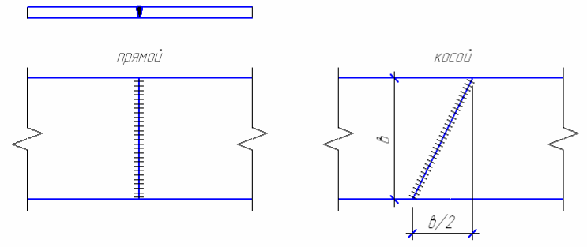
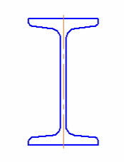
Угловые швы наваривают в угол, образованный элементами, расположенными в разных
плоскостях. Возможна разделка кромок свариваемых элементов. Угловые швы, расположенные
параллельно действующему осевому усилию называют фланговыми, а перпендикулярно усилию – лобовыми.
По назначению швы могут быть рабочими или связующими (конструктивными),
сплошными или прерывистыми (шпоночными).
По положению в пространстве во время их выполнения они подразделяются на нижние,
вертикальные, горизонтальные и потолочные.
Сварка нижних швов наиболее удобна, легко поддаётся механизации, даёт лучшее качество шва, а потому при проектировании следует предусматривать возможность максимального выполнения таких швов. Вертикальные, горизонтальные и потолочные швы чаще выполняются при монтаже. Они плохо поддаются механизации, выполнять вручную их трудно, качество шва получается хуже, а потому применение их в конструкциях по возможности следует ограничивать.
Сварные соединения. Различают следующие виды сварных соединений: стыковые, внахлёстку, комбинированные (стыковые с накладками), угловые и тавровые (впритык).
Стыковыми называют соединения, в которых элементы соединяются торцами или
кромками и один элемент является продолжением другого.

Slide 4
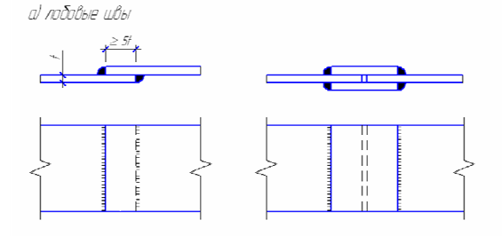
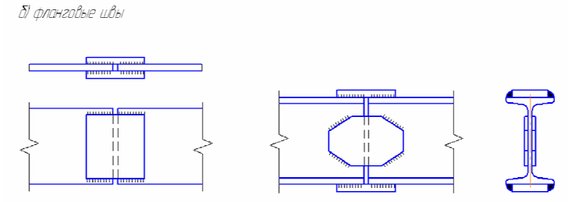
Стыковые соединения наиболее рациональны, так как отличаются экономичностью,
качество выполнения таких швов может быть надёжно проверено, они отличаются наименьшей
концентрацией напряжений при передаче усилий, толщина свариваемых элементов почти не
ограничена. Стыковое соединение листового металла может быть сделано прямым или косым
швом. Стыковые соединения профильного металла применяются реже, так как затруднительна
обработка их кромок под сварку.
Соединениями в нахлёстку называются такие, у которых поверхности свариваемых
элементов частично находят друг на друга (перекрываются).
Эти соединения широко применяют при сварке листовых конструкций, в решётчатых и
некоторых других видах конструкций.
Разновидностью соединений внахлёстку являются соединения с накладками, которые применяют для соединения элементов из профильного металла и для усиления стыков.

Slide 5
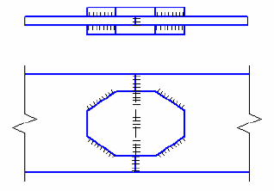
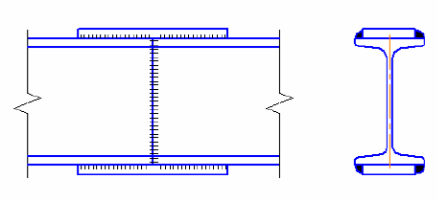
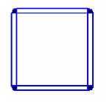
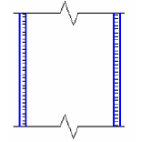
Комбинированные соединения. Стыковые соединения профильного металла, усиленные
накладками называются комбинированными.
Соединения внахлёстку и с накладками отличаются простотой обработки элементов под
сварку, но по расходу металла они менее экономичны, чем стыковые. Эти соединения также
вызывают резкую концентрацию напряжений, поэтому они нежелательны в конструкциях,
подвергающихся действию переменных или динамических нагрузок и работающих при низкой температуре.
Угловыми называют соединения, в которых свариваемые элементы расположены под
углом.

Slide 6
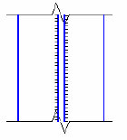
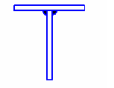
Тавровые соединения отличаются от угловых тем, что у них торец одного элемента
приваривается к поверхности другого элемента.
Угловые и тавровые соединения выполняют угловыми швами, они характеризуются
простотой изготовления, высокой прочностью, экономичностью и широко применяются в
конструкциях.
Неравномерный разогрев изделия при сварке порождает неравномерную температурную деформацию. Монолитность материала изделия препятствует свободной температурной деформации отдельных частей его, в результате чего во время сварки возникают напряжения и пластические деформации части металла соединения, а после охлаждения в изделии остаются сварочные напряжения и деформации, которые называются термическими сварочными. Эти напряжения не связаны с действием внешних сил и являются внутренними, собственными, уравновешенными в объёме элемента и вызывающими его деформацию.
Помимо термических сварочных напряжений в соединении могут возникать структурные напряжения, появляющиеся в результате быстрого охлаждения соединения и образования переохлаждённых структур, не свойственных данному температурному состоянию изделия

Slide 7
Прочность сварных соединений зависит от следующих факторов:
1) от прочности основного металла;
2) от прочности наплавленного металла шва;
3) от формы и вида соединения;
4) от характера силового воздействия на соединение;
5) от квалификации сварщика при ручной сварке.
Прочность наплавленного металла зависит от состава электродной проволоки, состава
обмазки, флюса, от технологии сварки.
При ручной сварке качество сварного шва сильно зависит от условий сварки.
Гарантия прочности сварного стыкового шва обеспечивается физическими методами
контроля (рентгеноскопия, ультродефектоскопия, магнитодефектоскопия).
Поэтому при отсутствии физических методов контроля сварного стыкового шва (выполненного любым способом сварки), работающего на растяжение или изгиб, его расчетное сопротивление снижается на 15% по сравнению с основным металлом, т.е. Rwy= 0,85⋅Ry ( Rwy– расчетное сопротивление стыкового шва).
При работе стыкового шва на сжатие при любом способе контроля он считается равнопрочным с основным металлом, т.е. Rwy =Ry . Стыковой шов должен выполняться с полным проваром. В случае неполного провара стыкового шва –Rwy=0,7⋅Ry .
Угловые швы воспринимают комбинацию внутренних усилий в виде осевой силы, изгиба и
среза, имеют значительную концентрацию напряжений. Их работа близка к работе металла на
срез. Поэтому расчетные сопротивления угловых швов ниже расчетных сопротивлений стыковых швов.

Slide 8
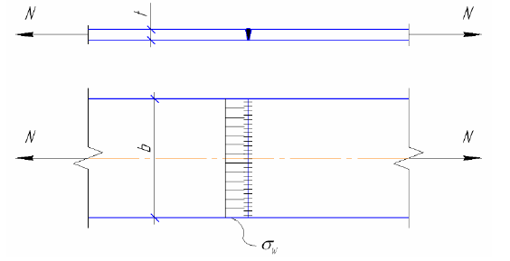
Рассмотрим работу и расчет стыковых швов.
Практические расчетные формулы не учитывают сварочных напряжений.
Поэтому для рассматриваемого вида соединения считают, что нормальные напряжения по сечению сварного шва распределяется равномерно и расчет стыкового шва производится по формуле:
где lw=b −2t – расчетная длина шва.
Если концы шва выведены за пределы стыка, то lw=b ,
Rwy – расчетное сопротивление стыкового шва,
Rwy =Ry – при физических способах контроля шва.
При работе шва на растяжение или изгиб и при отсутствии физических способов контроля
Rwy =0,85⋅Ry .
При невозможности обеспечения полного провара элементов: Rwy = 0,7⋅Ry .

Slide 9
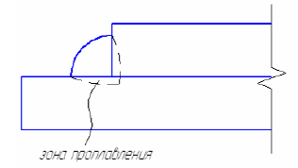
Работа стыкового шва на изгиб (на момент) рассматривается как обычного балочного
элемента и проверяется по формуле:
где
Угловые швы
Угловой шов образуется при плавке электрода. При этом происходит проплавление вглубь свариваемых деталей.
Глубина проплавления зависит от способа сварки.
Наименьшее её значение получается при ручной сварке, наибольшее – при автоматической сварке.

Slide 10
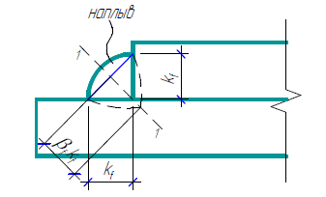
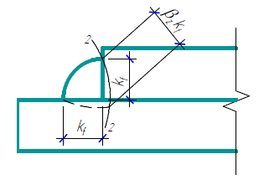
Угловой шов может разрушаться по двум сечениям:
1) по металлу шва
1-1 – плоскость разрушения по металлу шва.
Из расчетного сечения величину наплыва исключают.
kf – катет шва
βfkf – расчетная ширина углового шва по металлу шва.
2) по металлу границы сплавления
2-2 – плоскость разрушения по металлу границы сплавления.
βzkf – расчетная ширина углового шва по металлу границы сплавления.
βf и βz – коэффициенты учитывающие глубину проплавления углового шва.

Slide 11
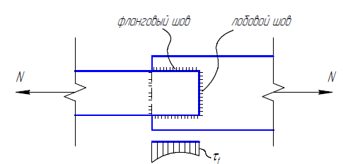
По длине фланговый шов работает неравномерно, причем, чем длиннее фланговый шов,
тем больше наблюдается неравномерность распределения напряжений по длине углового шва.
Поэтому вводится ограничение длины флангового шва
Исключение составляют те случаи, когда угловой шов работает по всей длине, например
поясной шов главной балки.
Лобовые швы – угловые швы, расположены перпендикулярно действующему усилию.
Лобовые швы более равномерно передают усилия по ширине элемента, но крайне неравномерно по толщине шва, вследствие его малых поперечных размеров.
Угловые швы в соединениях работают в сложном напряженном состоянии, воспринимая
сдвигающие, изгибающие и в некоторой степени растягивающие усилия, поэтому принимают
условно работу угловых швов на сдвиг, считая при этом, что напряжения по площади шва
распределяются равномерно.
Минимальная расчетная длина углового лобого шва:
lf =4⋅kf или 40 мм.

Slide 12
Лекция № 8. Тема: «Расчёт и конструирование сварных соединений
с помощью угловых швов»
Сварные соединения с угловыми швами, воспринимающие только осевые усилия,
рассчитываются по формулам:
- по металлу шва
где βf kf – расчетная ширина углового шва по металлу шва;
- по металлу границы сплавления
где βzkf – расчетная толщина углового шва по металлу границы сплавления;
βf=0.7, 0.8, 0.9, 1.1 – коэффициент, учитывающий глубину провара в соответствии с видом сварки (автоматическая, полуавтоматическая и ручная) и величиной катета шва (kf);
βz=1.0, 1.05, 1.15.
βz >βf
Для ручной сварки: βf=0.7; βz=1.0,

Slide 13
∑lf – расчетная длина шва, равная его геометрической длине за вычетом 10 мм;
γwf, γwz – коэффициенты условия работы шва, равные 1.0, кроме районов I1, I2, II2 и II3
(где γwf=γwz=0.85).
Rwf – расчетное сопротивление срезу по металлу шва (зависит от качества электродной проволоки)
Rwz – расчетное сопротивление срезу по металлу границы сплавления (зависит от свойств
соединяемых элементов). Rwz=0,45 Run
Расчет сварных соединений с угловыми швами на действие момента в плоскости,
перпендикулярной плоскости расположения швов, производится по формулам:
- по металлу шва
- по металлу границы сплавления
где

Slide 14
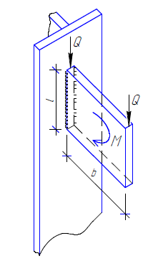
При действии M и Q на угловые швы проверка по металлу шва производится по формуле
Аналогичные формулы применяют и для проверки металла по границе сплавления.
Рассмотрим пример:
Поперечная сила Q действует вдоль швов и вызывает напряжения в плоскости швов, а
момент М – в перпендикулярной плоскости. Момент можно представить в виде: M=Q⋅b.
- по металлу шва,

Slide 15
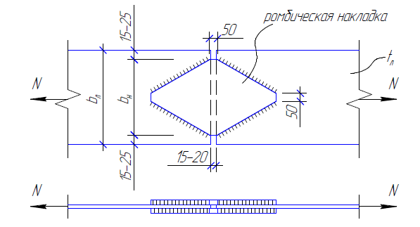
Для более плавной работы сварного соединения применяют ромбические накладки
Порядок расчета соединения на ромбических накладках:
1. Задаются катетом шва kf исходя из толщины соединяемых листов и накладок. Если
толщина накладки не задана, то её следует определить Ал =tл ⋅bл , Ан =t н⋅bн , Ал/2>Ан.
2. В зависимости от марки стали соединяемых листов, находим Rwz=0,45⋅ Run , назначаем
марку сварной проволоки (определяем Rwf ).
3. Определяем требуемую длину швов на половине соединения (по металлу шва или по
металлу границы сплавления):
– суммарная расчетная длина сварных швов с одной стороны на половине накладки
– номинальная длина двух наклонных сварных швов.
Зная длину наклонного шва, находим общую длину накладки.

Slide 16
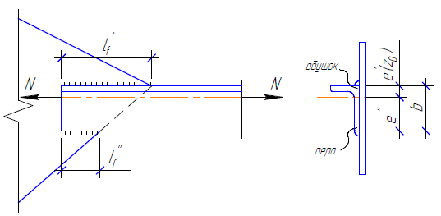
Рассмотрим крепление уголков к фасонке.
При прикреплении уголков к фасонке площади швов должны быть распределены обратно
пропорционально расстояниям от шва до оси элемента.
Общая требуемая площадь шва
где lf = l'f + l''f ( l‘f– длина шва по обушку, l'‘f– длина шва по перу )
Площадь шва на обушке:
по грани полки (по перу):
Отсюда находят l‘f и l'‘f, задаваясь значением kf, которое для всех угловых швов не должно превышать 1,2tmin (tmin – наименьшая толщина соединяемых элементов) и для уголков катет сварного шва по перу kf=толщина полки уголка–1 мм (при толщине полки до 10 мм),
kf=толщина полки уголка–2 мм (при толщине полки свыше 10 мм).
Примеры:

Slide 17
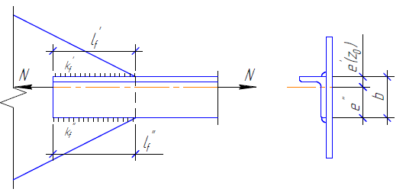
При различной длине сварных швов по перу и по обушку и одинаковом kf назначается
величина катета шва.
Затем, в зависимости от способа сварки (автоматической быть не может) принимаются коэффициенты βf и βz. Определяют по какому пути ведется расчет (по металлу шва
или по металлу границы сплавления).
Так как центр тяжести уголка смещен в сторону обушка, то на сварной шов вдоль обушка
приходится большая часть усилия N
Имея N´ и N´´ находим l‘f и l'‘f.
При одинаковом катете шва приближенно общую длину шва распределяют между обушком и полкой для равнополочного уголка как 0,7 к 0,3
При равных длинах швов у обушка и пера, т.е. при l‘f = l'‘f =∑lf /2 , принимают разные
катеты швов по обушку и по перу.

Slide 18
Определяют усилия приходящиеся на обушок и на перо (N´ и N´´). Затем, в зависимости от
способа сварки (автоматической быть не может) принимаются коэффициенты βf и βz.
Определяют по какому пути ведется расчет (по металлу шва или по металлу границы сплавления).
Задаются катетом шва у обушка k'f и определяют длину шва по обушку l‘f.
Т.к. длины швов по обушку и по перу одинаковые вычисляют катет шва по перу k'‘f.
Катет шва по перу также можно определить из соотношения
Если к фасоне крепятся два уголка, то рекомендуется усилие N разделить пополам и расчет вести по одному уголку, как указано выше.

Slide 19
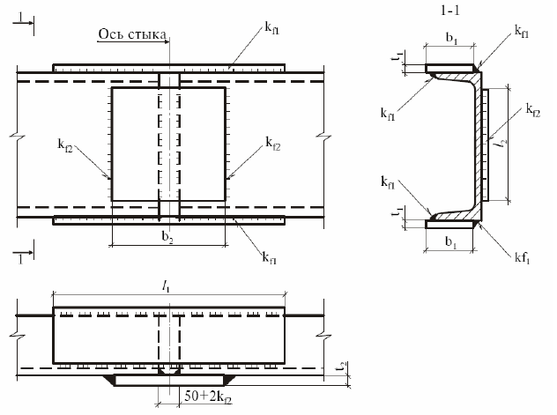
У уголковой накладки обушок срезается. В соответствии со СНиП сварные швы в таком
соединении следует накладывать вдоль действующего усилия (фланговые швы). Длина накладок lн зависит от длины швов. Требуемая длина швов определяется на половину соединения.
Если соединение двух листов или двух уголков осуществляется внахлестку без накладки, то
расчетная длина швов приходится на всё соединение.
Два швеллера или два двутавра по длине соединяются между собой листовыми накладками.

Slide 20
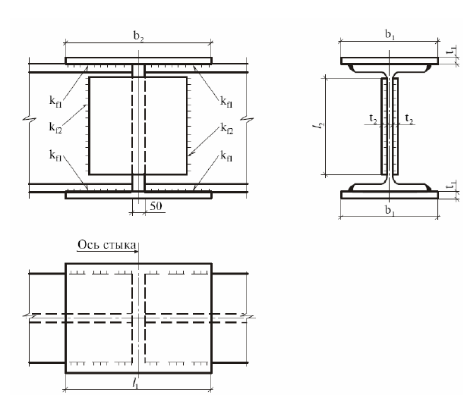
Все размеры накладок определяются расчетом по несущей способности соединяемых
элементов.
Существуют нормы по которым определяются размеры накладок и катеты швов в
зависимости от номера профиля и марки стали.

Slide 21
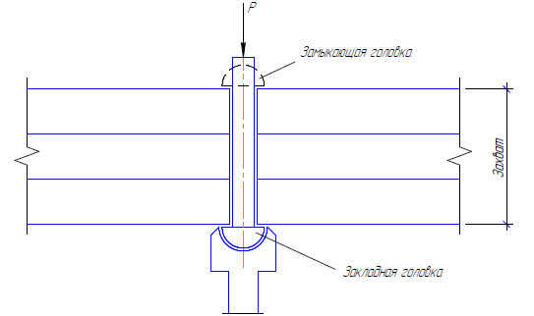
Лекция № 9. Тема: «Работа и расчёт болтовых соединений»
9.1. Общая характеристика болтовых соединений.
Заклепочные соединения представляют собой соединение деталей с помощью заклепок.
Заклепки из алюминия расклепываются в холодном состоянии, а остальные в горячем.
Недостатки заклепочных соединений это повышенный расход металла и увеличенная
трудоемкость изготовления конструкций.
Из-за этих недостатков заклепочные соединения на 99% вытеснены сварными и болтовыми соединениями.

Slide 22
Обычные болтовые соединения менее плотны, чем заклепочные, и дают большие сдвиги,
но более просты в постановке. Болтовые соединения широко применяются в монтажных
соединениях.
В соединениях металлических конструкций применяются обычные болты (Ø12-48 мм):
- класса точности А;
- класса точности В;
- класса точности С;
высокопрочные (Ø 16-48 мм) и анкерные (Ø от 12до 140 мм).
Болты штампуют из круглой стали диаметром 12, 14, 16, 18, 20, 22, 24, 27, 30, 36, 42 и 48 мм.
Класс точности обычного болта определяется набором соответствующих требований.
Болты класса точности А:
- изготавливаются из углеродистой и легированной сталей,
- поверхность болта обрабатывается,
- имеются только минусовые допуски,
- диаметр отверстия превышает диаметр болта не более чем на 0.4 мм,
- способы образования отверстий:
1) сверление на проектный диаметр в пакете собранных деталей;
2) сверление в отдельных деталях по кондуктору;
3) продавливание или сверление в отдельных деталях на меньший диаметр с последующей рассверловкой на проектный диаметр в собранном пакете.

Slide 23
Болты класса точности В:
- изготавливают из углеродистой стали;
- имеют только минусовые допуски;
- поверхность болта обрабатывается;
- диаметр отверстия больше диаметра болта на 2-3 мм;
- отверстия получают путем продавливания или сверления в отдельных элементах.
Болты класса точности С:
- изготавливают из углеродистой стали;
- могут иметь и плюсовые и минусовые (±1 мм) допуски;
- поверхность болта не обрабатывается;
- не требуется перпендикулярной опорной поверхности головки болта к оси стержня;
- способ образования и диаметр отверстий такие же, как у болтов класса точности В.
Обычные болты разделяются на классы прочности: 4.6, 4.8, 5.6, 5.8 – из углеродистой
стали; 6.6 – из стали марки 35; 8.8 – из стали марки 35х, 38ха; 10.9 – из стали марки 40х – из
легированной стали.
Первое число, умноженное на 100, определяет минимальное значение временного
сопротивления в МПа; второе число, умноженное на 10, определяет отношение в % предела
текучести к временному сопротивлению 100%Rуп/Rип .

Slide 24
Высокопрочные болты изготавливают из легированных сталей. Например:
40х «селект» (при Ø от 16 до 27 мм с временным сопротивлением Rbun=1100 МПа);
30Х3МФ, 30Х2НМФА ( - “ - Rbun =1350 МПа) и другие (см. СНиП, стр. 67. Табл.61*).
Отверстия под высокопрочные болты делают больше диаметра болта на 1÷6 мм. На головке болта ставится величина временного сопротивления.
Гайки затягивают тарировочным ключом, чтобы болты одного соединения имели равное натяжение.
Сила натяжения болта плотно стягивает соединяемые элементы. Сдвигающие усилия в таких соединениях передаются через силы трения.
Для улучшения работы соединения иногда применяют комбинированное соединение, в котором соединяемые поверхности склеивают, а затем стягивают высокопрочными болтами.

Slide 25
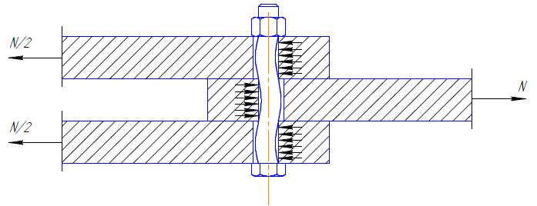
9.2. Работа и расчет болтовых соединений на сдвиг при действии статической
нагрузки.
В соединениях на болтах класса точности В и С силы стягивания невелики и
неопределимы. Основу работы таких болтов составляет непосредственная передача сдвигающего усилия со стержня болта на стенки отверстия.
Работа эта осложнена неправильностью формы болта и стенки отверстия, а также зазором между диаметрами болтов отверстий. Поэтому расчет соединения носит условный характер.
Рассмотрим работу обычных болтов на сдвиг.

Slide 26
Болты класса точности В и С за счет зазора 2…3 мм работают неравномерно. 1 этап работы
соединения – преодоление силы трения. Затем болты касаются стенок отверстия и работают
частично на срез и частично на смятие.
Расчет ведут исходя из возможного вида разрушения – по срезу болта (при толстых листах) или по смятию поверхности отверстия (при тонких листах).
Более равномерно работают болты класса точности А. Различие между работой болтов
класса точности А, В, С учитывается в расчетах коэффициентом условия работы соединения (γb) и величиной расчетного сопротивления.

Slide 27
Расчетное усилие, которое может быть воспринято одним болтом (несущая способность
болта) на срез, определяется по формуле
на смятие, определяется по формуле
Здесь Rbs, Rbр, Rbt – расчетные сопротивления болтовых соединений на срез, смятие и растяжение;
Rbs, Rbt – зависят от класса прочности болта;
Rbp – зависят от класса точности болта и временного сопротивления стали (Run);
А – расчетная площадь сечения стержня болта;
d – наружний диаметр стержня болта;
ns – число расчетных срезов одного болта;
γb – коэффициент условий работы соединения;
∑tmin - наименьшая суммарная толщина элементов, сминаемых в одном направлении.
Несущая способность болта на растяжение
принимая, что силы между болтами распределяются равномерно.
Аbn – площадь сечения болта нетто (т.е. без учета резьбы, см СНиП табл. 62*).

Slide 28
Количество болтов в соединении определяют по формуле:
Nmin – меньшее из значений расчетного усилия для одного болта;
γс – коэффициент условий работы.
Расчет болта на смятие стенки отверстия носит условный характер, так как в местах
передачи усилия с болта на соединяемые листы отмечается сложное напряженное состояние.
Трудность учета действительного напряженного состояния привела к тому, что в расчете
принимается равномерное давление болта на стенку отверстия по всему диаметру болта.
Следует проверять также и соединяемые элементы по ослабленному сечению:
При действии на соединение момента, вызывающего сдвиг соединяемых элементов,
распределение усилий следует принимать пропорционально расстояниям от центра тяжести
соединения до рассматриваемого болта.
Болты, работающие одновременно на срез и растяжение, следует проверять отдельно на
срез и на растяжение.
Болты, работающие на срез от одновременного действия продольной силы и момента, следует проверять на равнодействующее усилие от осевой сдвигающей силы и изгибающего момента.

Slide 29
Соединения на высокопрочных болтах следует рассчитывать в предположении передачи
действующих в стыках и прикреплениях усилий через трение, возникающее по соприкасающимся плоскостям соединяемых элементов от натяжения высокопрочных болтов.
При этом распределение продольной силы между болтами следует принимать равномерным.
Расчетное усилие Qbh, которое может быть воспринято каждой поверхностью трения
соединяемых элементов, стянутых одним высокопрочным болтом, следует определять по формуле
где Rbh – расчетное сопротивление растяжению высокопрочного болта;
µ – коэффициент трения, принимаемый по табл. 36* СНиП;
γh – коэффициент надежности, принимаемый по табл. 36* СНиП;
Abn – площадь сечения болта нетто, определяемая по табл. 62* СНиП;
γb – коэффициент условий работы соединения, зависящий от количества n болтов, необходимых для восприятия расчетного усилия, и принимаемый равным:
0,8 при n < 5; 0,9 при 5 ≤ n < 10; 1,0 при n ≥ 10.
Количество n высокопрочных болтов в соединении при действии продольной силы следует определять по формуле
где k – количество поверхностей трения соединяемых элементов.
Натяжение высокопрочного болта следует производить осевым усилием P = Rbh Abn.

Slide 30
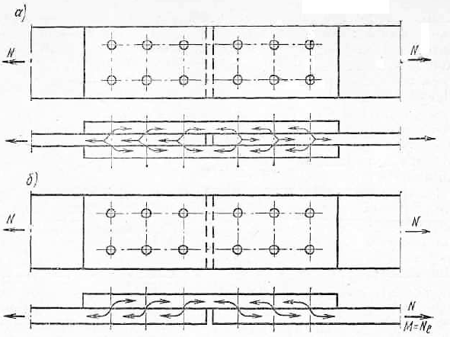
Лекция №10. Тема: «Конструирование болтовых соединений»
10.1 Типы болтовых соединений
Различают две конструктивные разновидности соединений – стыки и прикрепления
элементов друг к другу.
Стыки листового металла осуществляют двусторонними (рис. 10.1, а) или односторонними
(рис. 10.1, б) накладками. Двусторонние накладки, обеспечивающие симметричную передачу
усилия, предпочтительнее. Стыки с односторонней накладкой дают эксцентричное соединение, в котором силовой поток отклоняется от своего первоначального направления, возникают
изгибающие моменты, и необходимое по расчету число болтов увеличивают в этом случае на 10 %. При соединении листов неодинаковой толщины разницу их толщины компенсируют
постановкой прокладок, причем число болтов, работающих через прокладку, должно быть также увеличено на 10 % против расчетного.
Рис. 10.1. Стыки листового металла
а – симметричный;
б – несимметричный

Slide 31
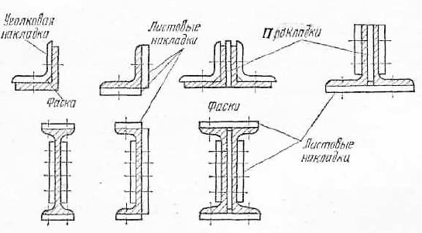
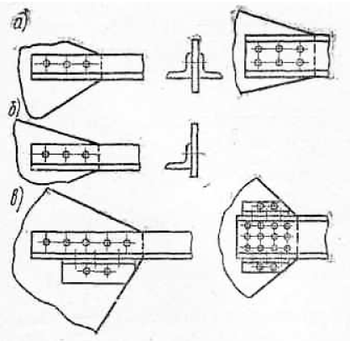
Стыки профильного металла (рис. 10.2) выполняют накладками: уголки – уголковыми,
двутавры и швеллеры – листовыми.
Рис. 10.2. Стыки профильного металла
Благодаря значительной жесткости самого соединяемого профиля эксцентриситет
прикрепления накладок слабо сказывается на работе соединения, в связи с чем число болтов
против расчетного не увеличивается.
Прикрепление элементов осуществляют внахлестку (рис. 10.3).
Рис. 10.3. Прикрепление элементов
а – симметричное; б – несимметричное; в – с коротышами

Slide 32
Для работы соединения предпочтительнее симметричное прикрепление элементов с двух
сторон.
При одностороннем прикреплении жесткого элемента к гибкому, например уголка к
фасонке, появляется эксцентриситет, что требует увеличения числа болтов соединения на 10 %
против, расчетного.
Если возможная длина прикрепления элемента ограничена, то часть болтов располагают на специальных коротышах. Из-за увеличения пути передачи усилия через коротыш и большей
деформативности соединения число болтов на одной из полок коротыша увеличивают на 50 %
против расчетного.
При конструировании болтовых соединений следует стремиться к применению болтов
одного диаметра в пределах каждого конструктивного элемента и к наименьшему числу
диаметров болтов во всем сооружении. Наибольшее применение находят в конструкциях средней мощности болты диаметром d = 20-24 мм, а в тяжелых конструкциях диаметром d = 24-30 мм.
Допускается элементы в узле крепить одним болтом.
В соединениях на высокопрочных болтах в случае перепада плоскостей стыкуемых деталей от 0,5 до 3 мм на выступающей детали должен быть сделан скос с уклоном 1:10.
При перепадах более 3 мм необходимо применять прокладки из стали той же марки, что и в конструкции, обработанные с двух сторон тем же способом, каким обрабатывались детали соединения.

Slide 33
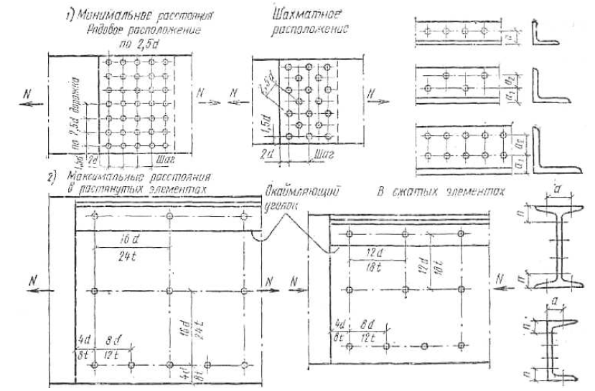
10.2. Размещение болтов
При конструировании соединения следует стремиться к наилучшей передаче усилия с
одного элемента на другой кратчайшим путем при одновременном обеспечении удобства
выполнения соединения. В стыках и узлах прикреплений (для экономии материала накладок)
расстояние между болтами должно быть минимальным.
В слабо работающих (связующих, конструктивных) соединениях расстояние должно быть
максимальным, чтобы уменьшить число болтов.
Болты располагают в соединении по прямым линиям-рискам, параллельным действующему усилию. Расстояние между двумя смежными рисками называется дорожкой, а расстояние между двумя смежными по риске болтами – шагом (рис. 10.4).
Рис. 10.4. Размещение отверстий.

Slide 34
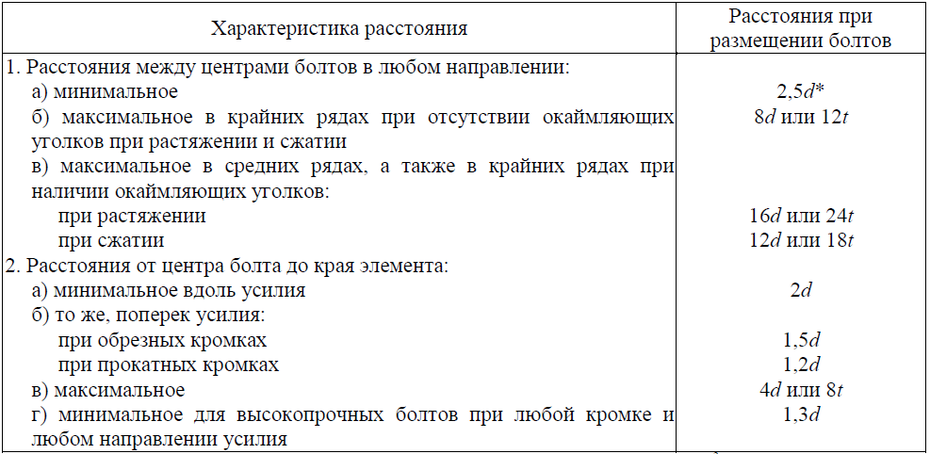
Расстояние между центрами болтов принимают по таблице 10.1
* В соединяемых элементах из стали с пределом текучести свыше 380 МПа (3900 кгс/см2) минимальное расстояние между болтами следует принимать равным 3d.
Обозначения, принятые в таблице:
d - диаметр отверстия для болта; t - толщина наиболее тонкого наружного элемента.

Slide 35
Минимальное расстояние, указанное в таблице 1, определяют условиями прочности
основного материала.
Максимальное расстояние определяют устойчивостью сжатых частей элементов в промежутках между болтами или условием плотности соединения растянутых элементов во избежание попадания в щели влаги и пыли, способствующих коррозии элемента.
В профильных элементах (уголках, двутаврах, швеллерах) положение рисок и возможные
диаметры отверстий должны отвечать требуемой прочности элемента и практической
возможности постановки болтов в соединениях.
Риски на профильных элементах приведены в справочниках металлических конструкций.

